Slide 1
Розв'язок задач із застосуванням ЕОМ
складається з етапів:
Не пов’язані з програмуванням
постановка задачі
побудова математичної моделі
вибір чисельної моделі
Пов’язані з програмуванням
розробка алгоритму розв’язку задачі
розробка програми
відлагодження програми
розв’язок задачі на ЕОМ

Slide 2
Алгоритм
Інше визначення поняття «алгоритм» - точний припис який задає обчислювальний процес що починається з довільного вихідного коду (з певної сукупності можливих для даного алгоритму вихідних даних) і спрямований на одержання повністю визначного цими вихідними даними результату.
Алгоритм можна охарактеризувати параметрами:
Сукупність можливих вихідних даних
Сукупність можливих результатів
Сукупність можливих проміжних результатів
Правило початку
Правило безпосередньої переробки
Правило завершення
Правило тримання результату

Slide 3
Основні підходи до побудови алгоритмів:
Операційний підхід
Процедурний підхід
Структурний підхід
Паралельне програмування
Об’єктно-орієнтований підхід
Декларативний підхід

Slide 4
Вимоги до розробки алгоритмів
Дискретність
Детермінованість
Результативність
Універсальність
Етапи розв’язку задач з використанням ЕОМ
Постановка задачі
Формалізація задачі
Побудова алгоритму
Складання програми мовою програмування
Відладка та тестування програми
Проведення розрахунків та аналіз одержаних результатів

Slide 5
Етапи побудови алгоритмів
Постановка задачі
Побудова математичної моделі що адекватна поставленій задачі
Аналіз існуючих алгоритмів
Розробка власного алгоритму та оцінка його ефективності
Доведення правильності алгоритму
Опис алгоритму
Реалізація алгоритму
Відладка та тестування програми
Створення документації

Slide 6
Задача обслуговування мережі магазинів
Рисунок 1. Граф (а) та матриця суміжності (б)

Slide 7
Проектування та аналіз алгоритмів
Звичайно, алгоритми є основою комп’ютерних наук та програмування. Реальна продуктивність програмної системи визначається:
вибраними для неї алгоритмами
адекватністю та ефективністю різних рівнів реалізації.
Аналіз алгоритму полягає в тому, щоб передбачити необхідні для його виконання ресурси. Іноді оцінюється потреба в таких ресурсах, як пам’ять, пропускна здатність мережі або необхідне апаратне забезпечення, але частіше всього визначається час, що витрачається на обчислення. Шляхом аналізу декількох алгоритмів, призначених для розв’язку однієї и той же задачі, можна вибрати найбільш ефективний. В процесі такого аналізу може також виявитися, що декілька алгоритмів майже рівноцінні, а інші треба відкинути.

Slide 8
Аналіз працеємності алгоритмів
Метою аналіза працеємності алгоритмів є знаходження оптимального алгоритму для розв’язку даної задачі. В якості критерію оптимальності алгоритму обирається працеємність алгоритму, яку розуміють як кількість елементарних операцій, які необхідно виконати для розв'язку задачі за допомогою даного алгоритму. Функцією працеємності називають відношення, що пов’язує вхідні дані алгоритму з кількістю елементарних операцій.
Задача, що підлягає розв'язку на ОЕМ, може бути охарактеризована кількістю даних, складністю алгоритму, працеємністю алгоритму.

Slide 9
Складність та працеємність алгоритму
Під складністю алгоритму розуміють кількість інформації, необхідної для його опису.
Оцінка складності алгоритму може бути дана в бітах, байтах, кількості символів певної мови.
Для оцінки можуть використовуватися також кількість операторів конкретної алгоритмічної мови, кількість машинних кодів тощо.
Попередня оцінка складності алгоритму і кількості даних виконується експертним шляхом, а точні значення можуть бути відомі тільки після завершення розробки програми.
Складність алгоритму та кількість даних характеризують потребу задачі в оперативній та зовнішній пам’яті.
Під працеємністю алгоритму розуміють кількість обчислювальної роботи, необхідної для його реалізації.
Працеємність характеризує витрати часу для реалізації алгоритму на певній сукупності технічних засобів. Зазвичай працеємність оцінюється кількістю процесорних операцій та операцій вводу-виводу.

Slide 10
Зауваження
Алгоритми, як і апаратне забезпечення комп'ютеру, являють собою технологію. Загальна продуктивність системи настільки ж залежить від ефективності алгоритму, як і від потужності апаратного забезпечення, що застосовується.
В якості формальної системи (під час вивчення методик аналізу алгоритмів) будемо розглядати абстрактну машину, що містить процесор с фонНеймановською архітектурою, що підтримує адресну пам’ять і набір «елементарних» операцій співвіднесених з мовою високого рівня.
Також, припускаємо, що:
- кожна команда виконується не більше, ніж за фіксований час;
- вихідні дані алгоритму представляються машинними словами по β бітів кожне.

Slide 11
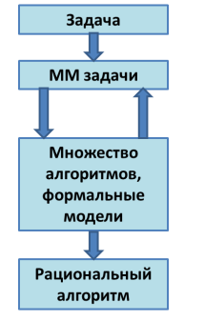
Проблема раціонального вибору алгоритму
Рішення щодо проблеми вибору пов’язано з формуванням системи порівняльних оцінок, яка в свою чергу залежить від формальної моделі алгоритму.
Для того, щоб оперувати з формальною моделлю алгоритму розглядається абстрактна машина, що містить:
процесор, що підтримує адресну пам’ять;
набір елементарних операцій, що співвіднесені з мовою високого рівня.
Припущення:
- кожна команда виконується не більше, ніж за фіксований час;
- вихідні дані алгоритму представляються 𝑵 машинними
словами по 𝛂 бітів кожне

Slide 12
Визначення працеємності алгоритму
Нехай, конкретна проблема задається N словами пам'яті, таким чином, на вході алгоритму маємо N_{β} = N*β _{бит информации}. (В окремих випадках, особливо при розгляді матричних задач, N є мірою довжини входу алгоритму, що відображує лінійну розмірність).
Програма, що реалізує алгоритм для розв'язку загальної проблеми, складається з М машинних інструкцій по β_{m} бітів –
M_{β}= М* β_{m} біт інформації.
Крім того, для реалізації, алгоритм може потребувати додаткових ресурсів абстрактної машини:
S_{d}– пам'ять для зберігання проміжних результатів;
S_{r} – пам'ять для організації обчислювального процесу (пам'ять, що необхідна для реалізації рекурсивних викликів та повернень).
При розв'язку конкретної проблеми, заданої N + М+ S_{d} +S_{r} словами пам'яті алгоритм виконує не більш, ніж скінченну кількість «елементарних» операцій абстрактної машини (розглядаємо лише фінітні алгоритми). Тому, можна дати наступне визначення:
Под працеємністю алгоритму для даного конкретного входу – F_{α}(N), будемо розуміти кількість «елементарних» операцій виконуваних алгоритмом для розв'язку конкретної задачі в даній формальній системі.

Slide 13
Комплексний аналіз алгоритму
Комплексний аналіз алгоритму може бути виконаний на основі комплексної оцінки ресурсів формальної системи, необхідних алгоритму для розв'язку конкретних проблем. Очевидно, що для різних областей застосування ваги ресурсів, що витрачатимуться, будуть різними, що призводить до комплексної оцінки алгоритму виду:
Ψ_{A} = c₁* F_{α} (N) + c₂ * M + c₃*S_{d} +c₄ * S_{r} , где c_{i}– ваги ресурсів.
Метою аналізу працеємності алгоритмів є знаходження оптимального алгоритму для розв'язку даної задачі.
Одним з спрощених видів аналізу, що використовуються на практиці, є асимптотичний аналіз алгоритмів. Метою асимптотичного аналізу є порівняння витрат часу та інших ресурсів різними алгоритмами, призначеними для розв'язку однієї й тої ж задачі, при великих обсягах вхідних даних. Оцінка функції працеємності, використовувана в асимптотичному аналізі, що називається складністю алгоритму, дозволяє визначити, як швидко зростає працеємність алгоритму із збільшенням обсягів даних.

Slide 14
Показники ефективності
1. Кількість операцій – часова ефектівность (time efficiency), показує наскільки швидко працює алгоритм.
2. Обсяг використовуваної пам’яті – просторова ефективність (space efficiency), відображає максимальну кількість пам’яті, потрібної для виконання алгоритму
Існують й інші показники, які має сенс розглядати, якщо вони в значній мірі впливають на процес розв'язку задачі.
Наприклад, для алгоритмів, що працюють з даними на зовнішніх носіях інформації (жорсткі диски, мережеві сховища), доцільно враховувати кількість звернень до зовнішньої пам'яті, а в алгоритмах, що використовують мережеві канали зв'язку, важливо брати до уваги кількість переданих повідомлень (мережевих пакетів).

Slide 15
Алгоритм сумування
1 початок
2 𝑠𝑢𝑚 = 0
3 початок циклу від 𝑖 = 1 до 𝑛
4 𝑠𝑢𝑚 = 𝑠𝑢𝑚 + 𝑎[𝑖]
5 кінець циклу
6 вивід sum
7 кінець
Кількість операцій, виконуваних алгоритмом:
𝑇 (𝑛) = 4𝑛 + 2.

Slide 16


Лінійний пошук заданого x в масиві з n елементів
best case -
𝑇_{𝐵𝑒𝑠𝑡} (𝑛) = 3
worst case -
𝑇_{𝑊𝑜𝑟𝑠𝑡} (𝑛) = 2𝑛 + 1
average case:
Ймовірність успішного пошуку елемента в масиві: 𝑝 ∈ [0, 1]
Ймовірність відсутності елемента в масиві: 1-p.
Тоді, вважаємо, що шуканий елемент х може знаходитись з однаковою ймовірністю p/n в будь-якій з n комірок масиву.
Тому, якщо елемент в масиві є:
Якщо елемента в масиві немає:

Slide 17
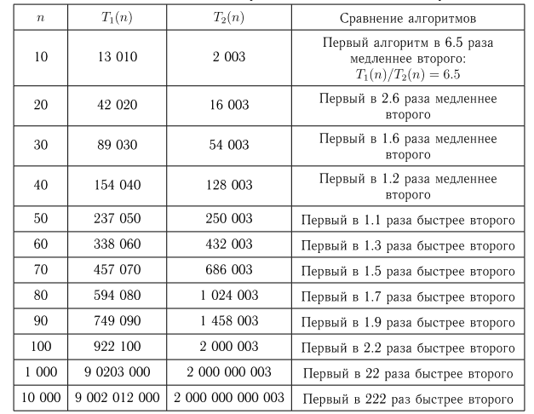
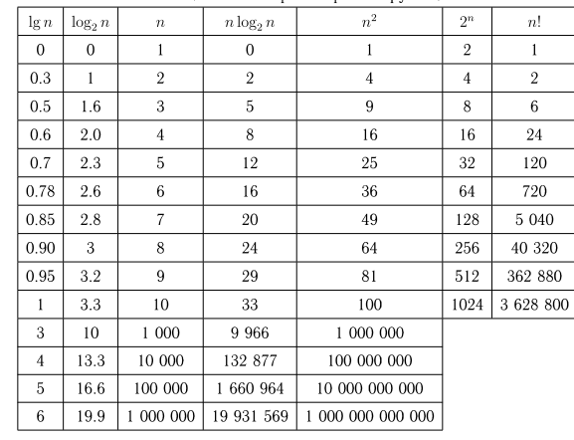
Швидкість росту функцій

Slide 18
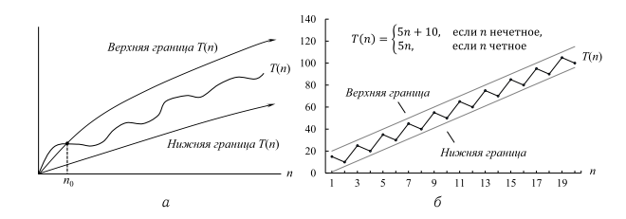
Границі часу виконання алгоритмів
Для вказання границь функції 𝑇 (𝑛) в теорії обчислювальної складності алгоритмів (computational complexity theory) використовують асимптотичні позначення: 𝑂, Ω , Θ , а також 𝑜 і 𝜔 . Вважаємо, що, областю визначення функцій 𝑓(𝑛) та 𝑔(𝑛), які відображують число операцій алгоритму, є множина невід'ємних цілих чисел (𝑛 ∈ {0, 1, 2, . . .}). Функції 𝑓(𝑛) та 𝑔(𝑛) є асимптотично невід'ємними – за великих значень 𝑛 вони приймають значення, більші або рівні нулю.

Slide 19

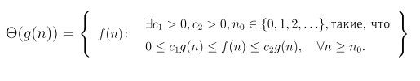

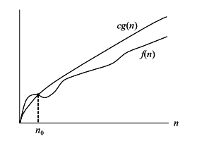
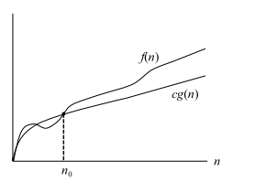
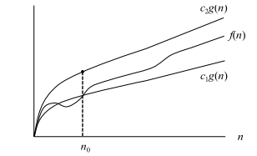
Оцінки
𝑂-позначення
Ω-позначення
Θ-позначення

Slide 20


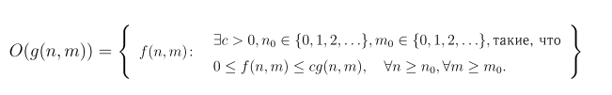
o та ω- позначення, випадок декількох змінних
Випадок функції декількох змінних

Slide 21
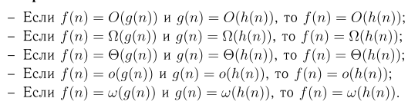




Властивості асимптотичних відношень
транзитивність
рефлексивність
симетричність
перестановочна симетрія
добуток
додавання
Множення на константу

Slide 22
Етапи асимптотичного аналізу
1. Визначення параметрів, від яких залежить час виконання алгоритму або обсяг необхідної для його виконання пам’яті: встановлюється, скільки аргументів буде в функції 𝑇 (𝑛). Наприклад, 𝑇 (𝑛), 𝑇 (𝑛 ,𝑚 ), 𝑇 (𝑛 , 𝑚,𝑞 ).
2. Для гіршого, середнього або кращого випадків обчислюється кількість операцій алгоритму або обсяг потрібної йому пам'яті, це записується як функція від параметрів, встановлених на попередньому кроці. Наприклад, 𝑇(𝑛) = 3𝑛² + 32𝑛 + 5. В першу чергу обчислюють кількість операцій алгоритму для гіршого випадку. Якщо на практиці виникнення даного випадку малоймовірно, то підраховується кількість операцій алгоритму для середнього випадку. На даному этапі можна обмежитися підрахунком кількості тільки базових операцій (basic operations) – найбільш важливих операцій, від яких залежить час виконання алгоритму. Наприклад, можна не враховувати константне число операцій читання значень змінних з пам’яті та операцій присвоювання.
3. До побудованої функції 𝑇(𝑛) застосовуються асимптотичні позначення для класифікації порядку її росту. За допомогою Θ-позначення будується асимптотично точна оцінка для функції 𝑇(𝑛). У випадку виникнення проблем при побудові такої оцінки, можна обмежитися 𝑂-позначенням – асимптотичною верхньою границею функції 𝑇 (𝑛).

Slide 23
Класи складності
О(1) (константна) – час виконання (обсяг пам'яті, що використовується) не залежить від розміру вхідних даних;
О (log n) (логарифмічна) - алгоритм оснований на парадигмі багатократного розбиття задачі на підзадачі фіксованого розміру (на кожному кроці обробляється лише частина вхідного набору даних);
О(n) (лінійна) – алгоритм витрачає фіксований час на обробку всього набору вхідних даних, виконується перегляд всього вхідного набору даних;
О (n log n) (лінійно-логарифмічна або «майже лінійний час») – така складність характерна для алгоритмів, основаних на парадигмі «розподіляй та володарюй», тощо;
О(n² )(квадратична) - алгоритм витрачає сталий час на обробку всіх пар елементів вхідного масиву (сортування вибором);
О(n³ )(кубічна) - на обробку кожної пари елементів витрачається лінійний час (множення квадратних матриць).
О(2^{n}) (експоненційна) - така складність характерна для алгоритмів, що обробляють підмножини певної множини з n елементів.
О(n!) (факторіальна) – характерна для оптимізаційних алгоритмів, що реалізують повний перебір множини допустимих розв'язків задачі

Slide 24
Класифікація алгоритмів за видом функції працеємності
кількісно-залежні (залежить тільки від розмірності вхідних даних і не залежить від їх значень)
параметрично-залежні (визначається конкретними значеннями слів пам'яті, що обробляються, у таких алгоритмів на вході два числових значення аргумент функції та точність)
Кількісно-параметричні (залежить від кількості даних на вході та від їх значень)
Для одержання функції працеємності алгоритму виділяють наступні «елементарні операції»
1. Просте присвоювання: a ← b;
2. Одномірна індексація a[i] : (адреса (а)+i*[довжина елемента]);
3. Арифметичні операции: (* ,/,- , +);
4. Операції порівняння: a < b;
5. Логічні операції (or, and, not).

Slide 25
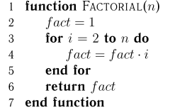


Приклад: асимптотичний аналіз обчислювальної складності алгоритму обчислення факторіалу цілого числа
Крок 1. Час виконання алгоритму – T(n)
Крок 2. Кількість операцій алгоритму
Крок 3. Асимптотично точна оцінка
Обчислювальної складності алгоритму
Асимптотичний аналіз складності за пам'яттю алгоритма.
Необхідно обчислити кількість 𝑀 (𝑛) комірок пам'яті RAM-машини, яке
потрібне алгоритму. В рядку 1 ініціалізується змінна 𝑓𝑎𝑐𝑡 – це потребує однієї комірки пам’яті, для змінної 𝑖 також потрібна одна комірка пам’яті. Тому:

Slide 26
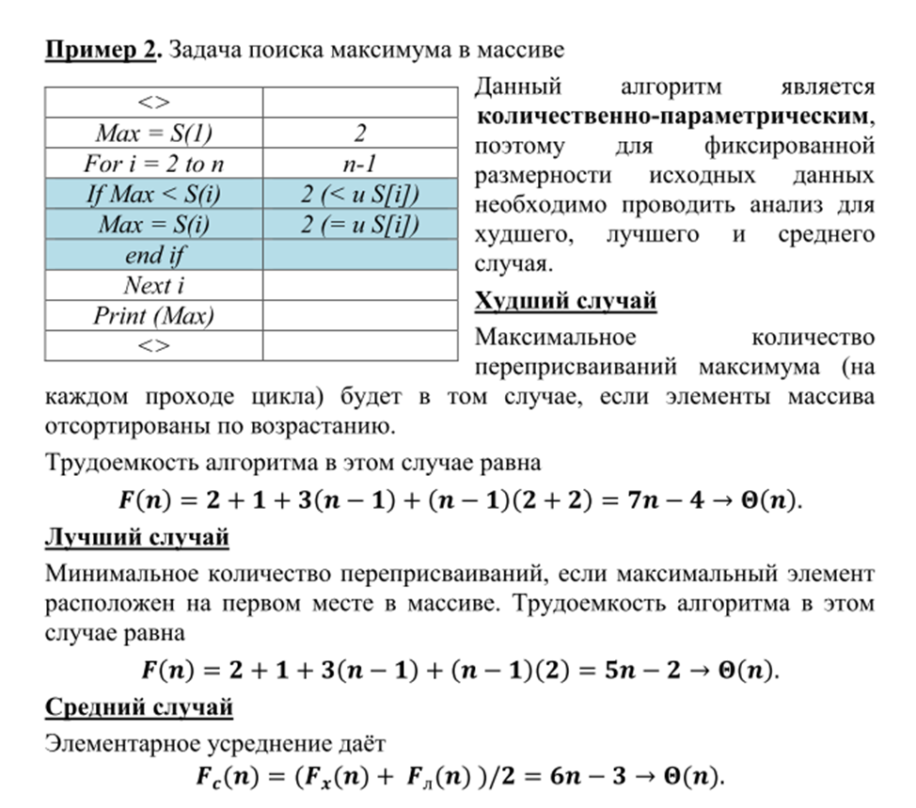
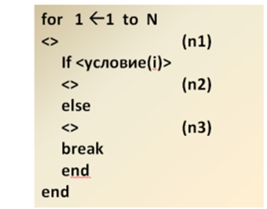
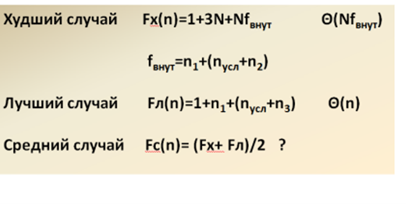
Приклад

Slide 27
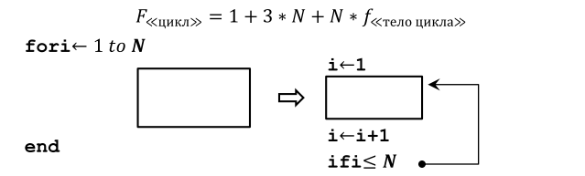
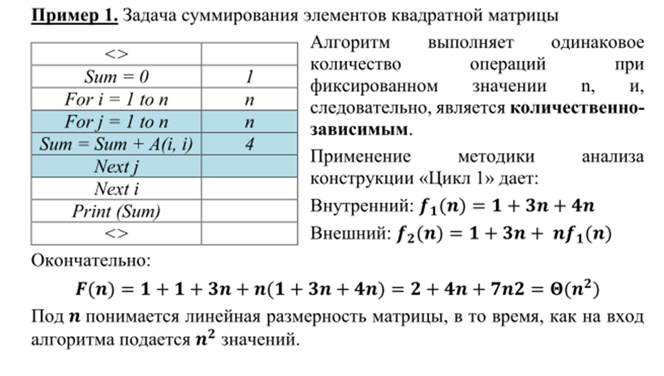
Приклад

Slide 28

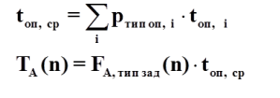
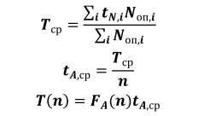
Перехід до часових оцінок
Порівняно двох алгоритмів за їх функціями працеємності вносить певну помилку в одержувані результати.
Основні причини цієї помилки:
• різна частотна зустрічаємість елементарних операцій;
• різниці в часі їх виконання на реальному процесорі.
Таким чином, виникає задача переходу від функції працеємності до оцінки часу роботи алгоритму на конкретному процесорі.
Дано: 𝑭(𝑨) - працеємність алгоритму. Необхідно визначити час роботи програмної реалізації алгоритму 𝑻(𝑨) .
Методики переходу до часових оцінок:
Пооперационный анализ
2. Метод Гіббсона
3. Метод прямого визначення середнього часу -

Slide 29
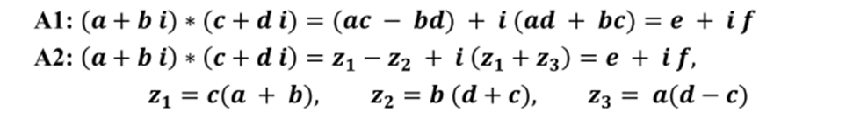
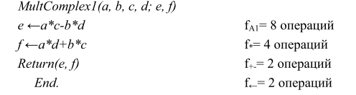
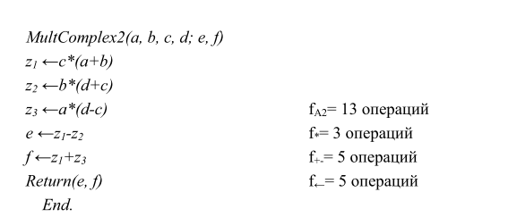
Приклади поопераційного аналізу
1. Алгоритм А1 (пряме обчислення e, f – 4 множення)
2. Алгоритм А2 (обчислення e, f за 3 множення

Slide 30
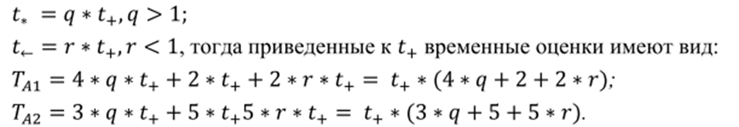

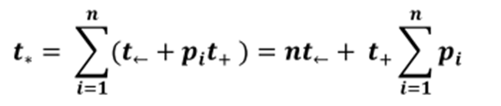


ПРОДОВЖЕННЯ ПРИКЛАДУ
Введемо параметры 𝒒 та 𝒓 , що встановлюють співвідношення між часом виконання операції множення та складання, одержимо часові оцінки двох алгоритмів до часу виконання операції додавання/віднімання (𝑡₊ ):
Рівність часів буде досягнута за умови 4*q+2+2*r=3*q+5+5*r, звідки q=3+3r, і відповідно при q>3+3r алгоритм А2 буде працювати ефективніше
При множенні в прямому коді:
n - Кількість розрядів множника
p_{i}- ймовірність появи 1 в множнику
Гірший випадок
Кращий випадок

Slide 31
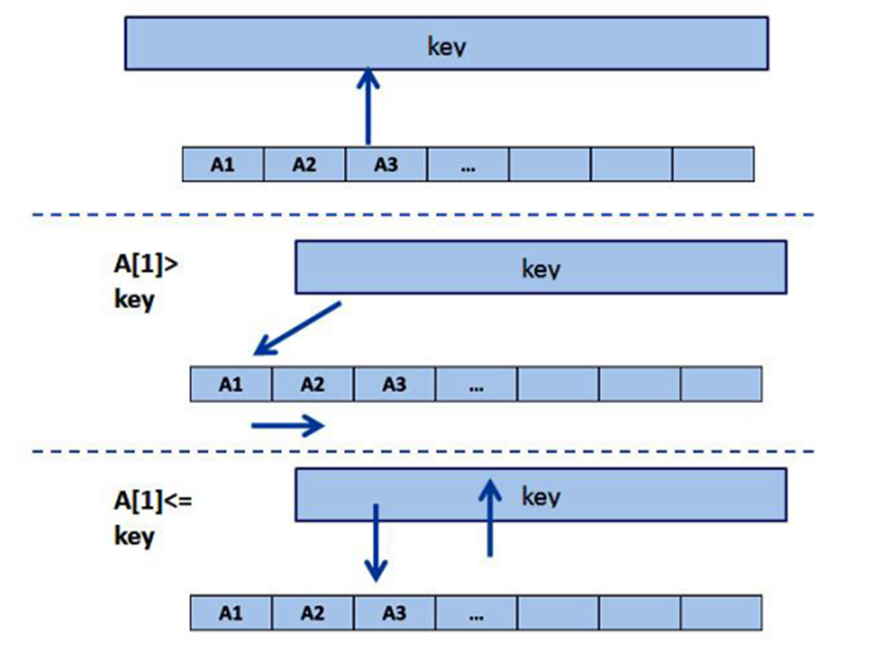
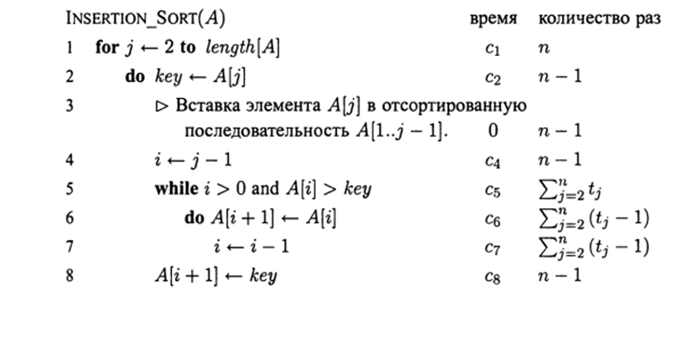
Приклад – сортування вставками

Slide 32
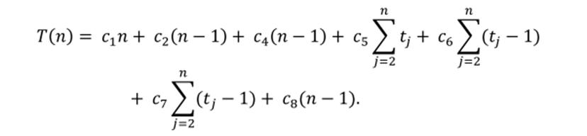
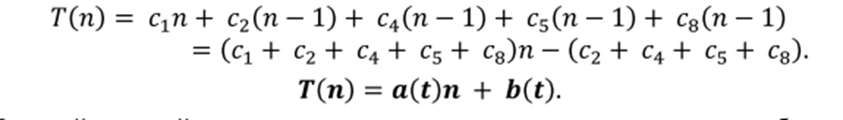
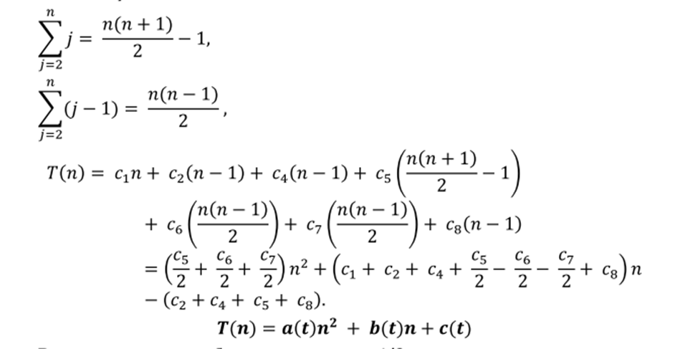
продовження
Кращий випадок: коли всі елементи масиву вже відсортовані (відсутні часові витрати с₆ та с₇):
Гірший випадок: коли елементи масиву відсортовані в зворотному порядку: t_{j} = j:
В середньому випадку необхідно виконати j/2 перевірок, тому оцінка та ж

Slide 33
Використані джерела
Абрамов С.А. Лекции о сложности алгоритмов.- М.: МЦНМО, 2009.- 256 с.
• Дональд Кнут Искусство программирования, том 1. Основные алгоритмы— 3-е изд. — М.: «Вильямс», 2006. —С. 720.
• Кнут В. Искусство программирования. Т.3. Сортировка и поиск. – 2-е изд. - Издательский дом “Вильямс”, 2000.
• Вирт Н. Алгоритмы и структуры данных. Пер. с англ. – М.: Мир, 1989. – 360.
• Носов В.А. Основы теории алгоритмов и анализа их сложности. – М., 1992.

